Slide 1
تطابق الگو

Slide 2
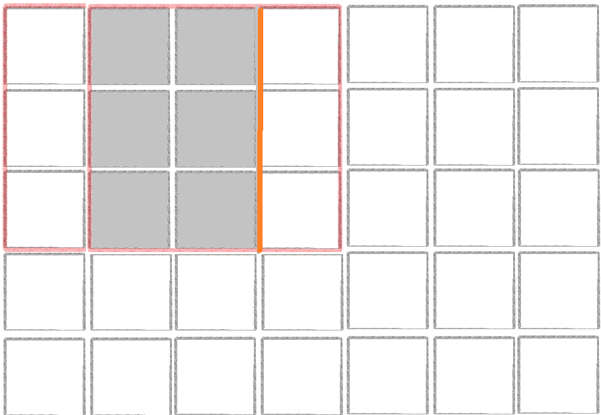
توصیف الگوریتم اولیه
اشتراک بین پیکسل هایی که در هر مرحله مورد بررسی قرار میگیرند و دسترسی های غیر ضروری حافظه
امکان بهبود با یک بار خواندن قسمتی از تصویر و انجام تمام محاسبات مربوط به آن قسمت

Slide 3
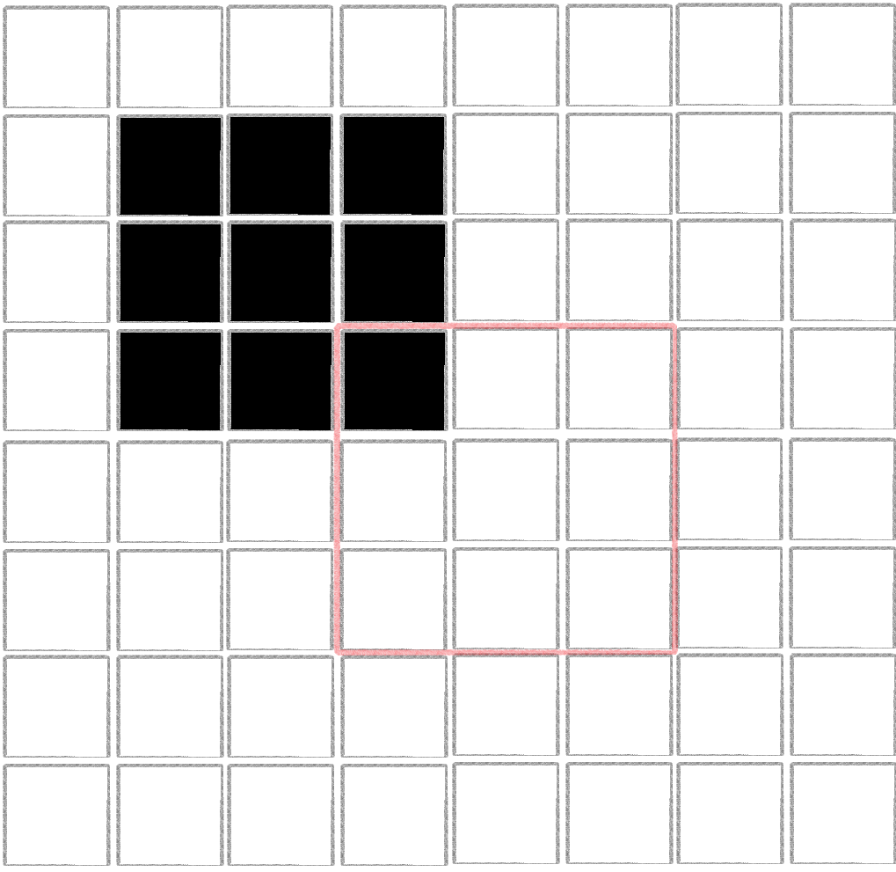
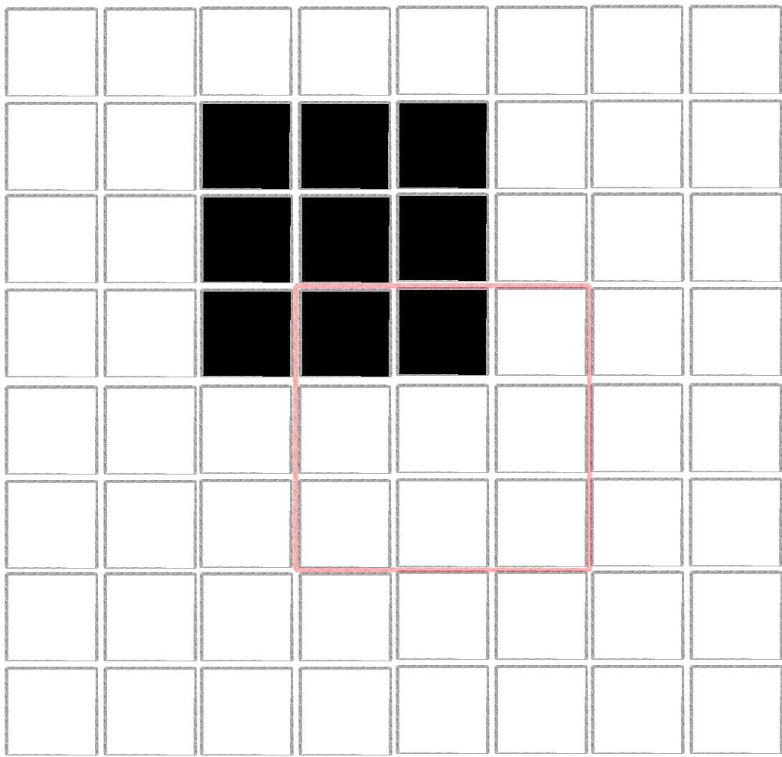
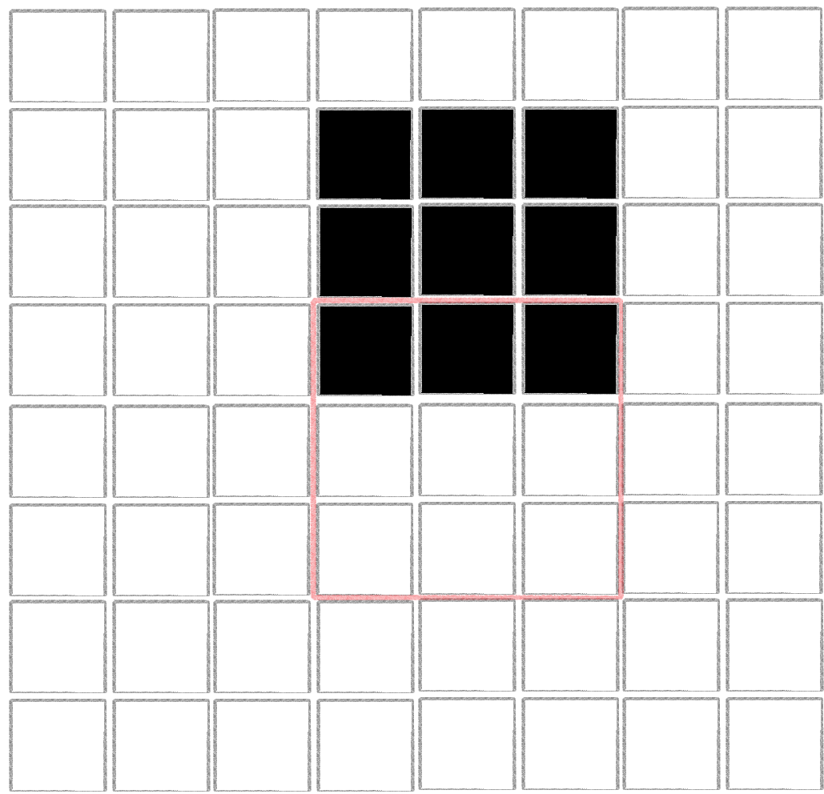
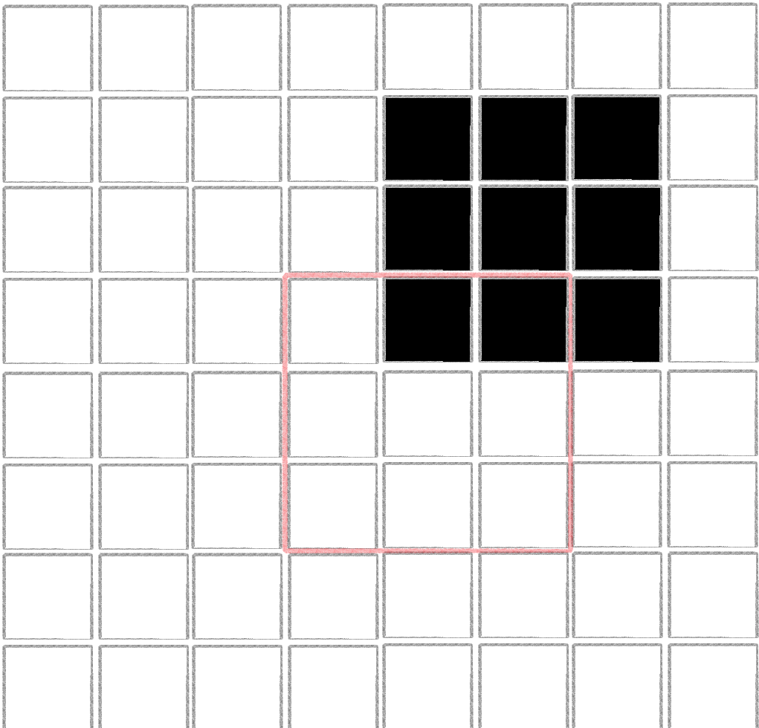
بررسی رابطه الگو و بلوکی از تصویر
در هر مرحله قسمتی از الگو بر روی بلوک قرار میگیرد

Slide 4
الگوریتم موازی
بررسی یک بلوک از تصویر به اندازه الگو در هر مرحله
پس تعداد نخ های موجود در گرید برابر با (یا بیشتر از) تعداد پیکسل های الگو است
پس از انجام محاسبات روی یک بلوک، گرید به اندازه الگو جا به جا می شود و نخ ها آن پیکسل های جدید از تصویر را به صورت موازی میخوانند
نخ ها پیکسل تصویر را از رجیستر خود و پیکسل مربوط به الگو را از حافظه اصلی میخوانند که قطعا جای بهبود دارد

Slide 5
نحوه انجام محاسبات بعد از هر خواندن از حافظه
روش محاسبه اختلاف پیکسل ها به همان صورتی است که بررسی شد اما مشکل آن بیکار بودن قسمت زیادی از نخ ها در مراحل مختلف محاسبه است که بهره وری را کاهش میدهد
برای رفع این مشکل در هر مرحله، محاسبات مربوط به مراحل بعدی را به نخ های بیکار میسپاریم و در واقع مراحلی که میتوانند مکمل هم باشند را یکی میکنیم

Slide 6
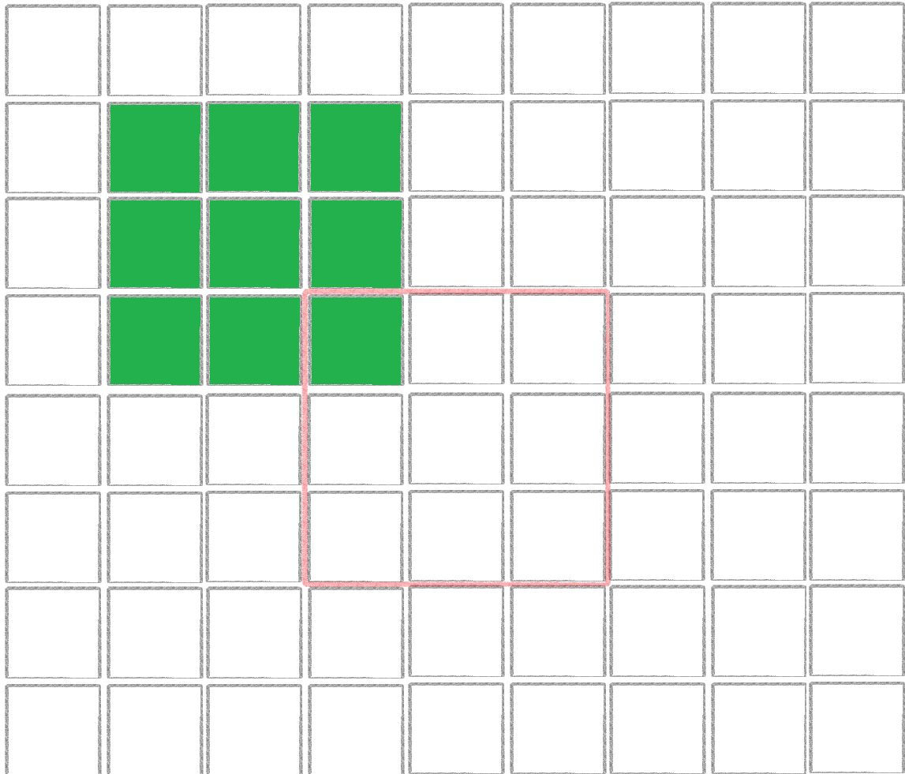
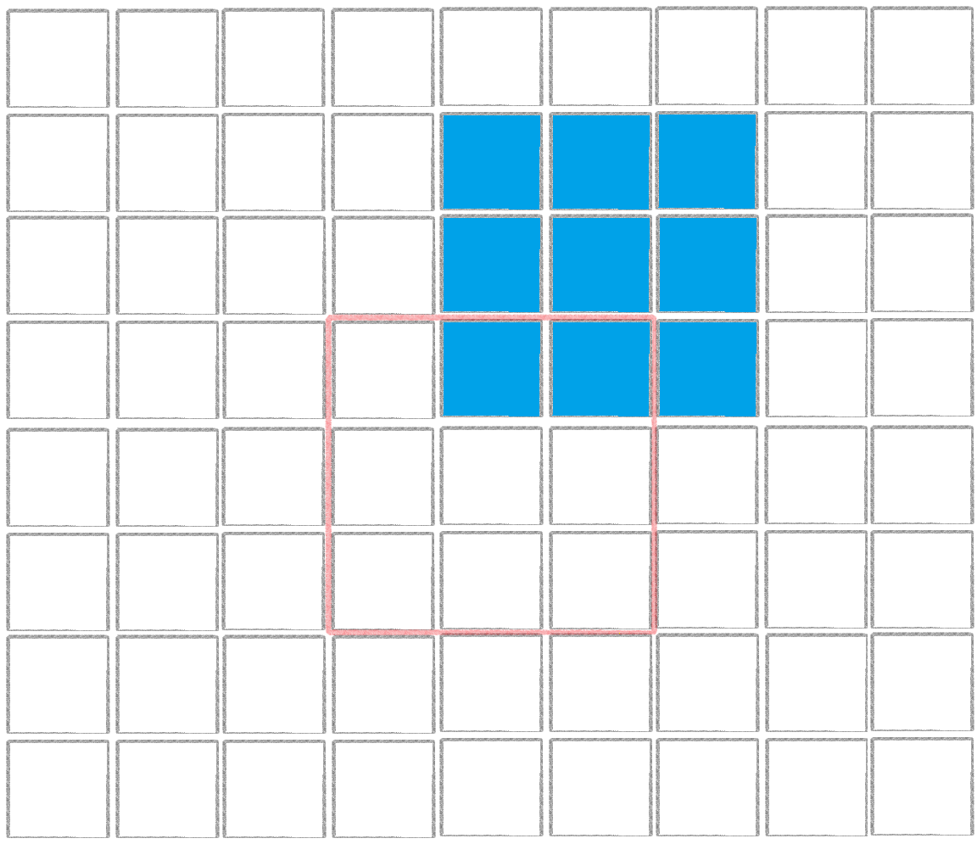
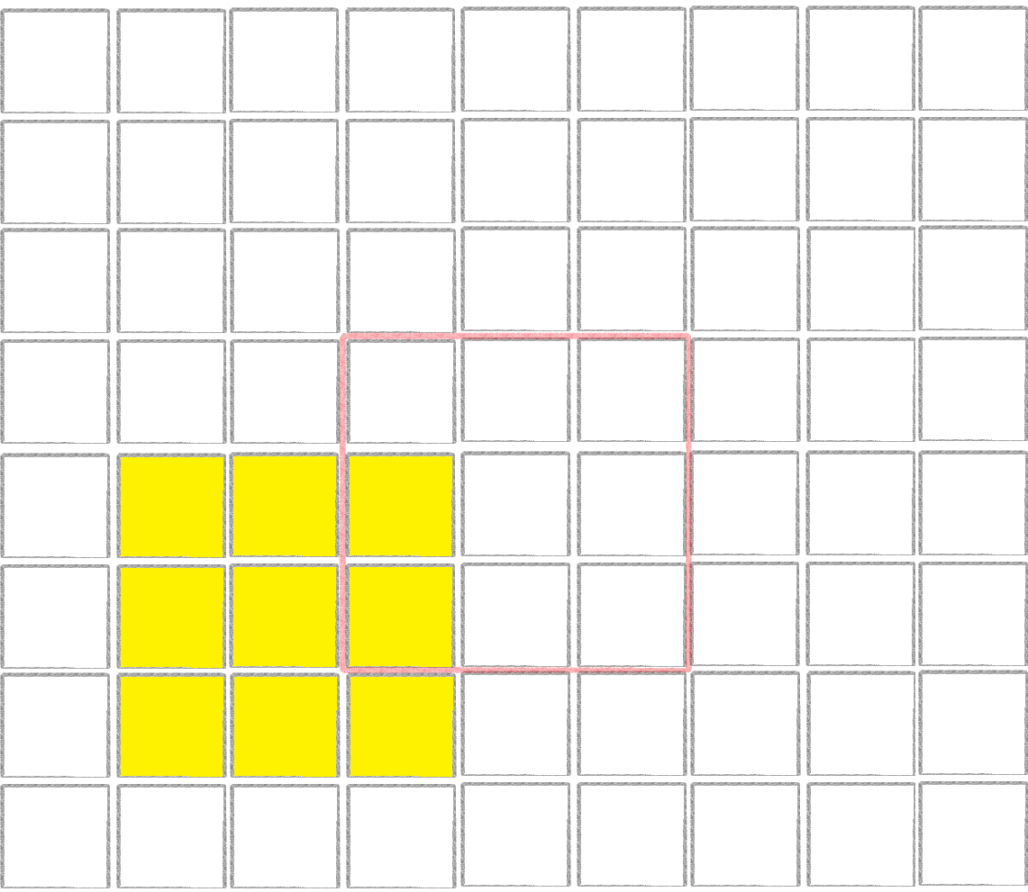
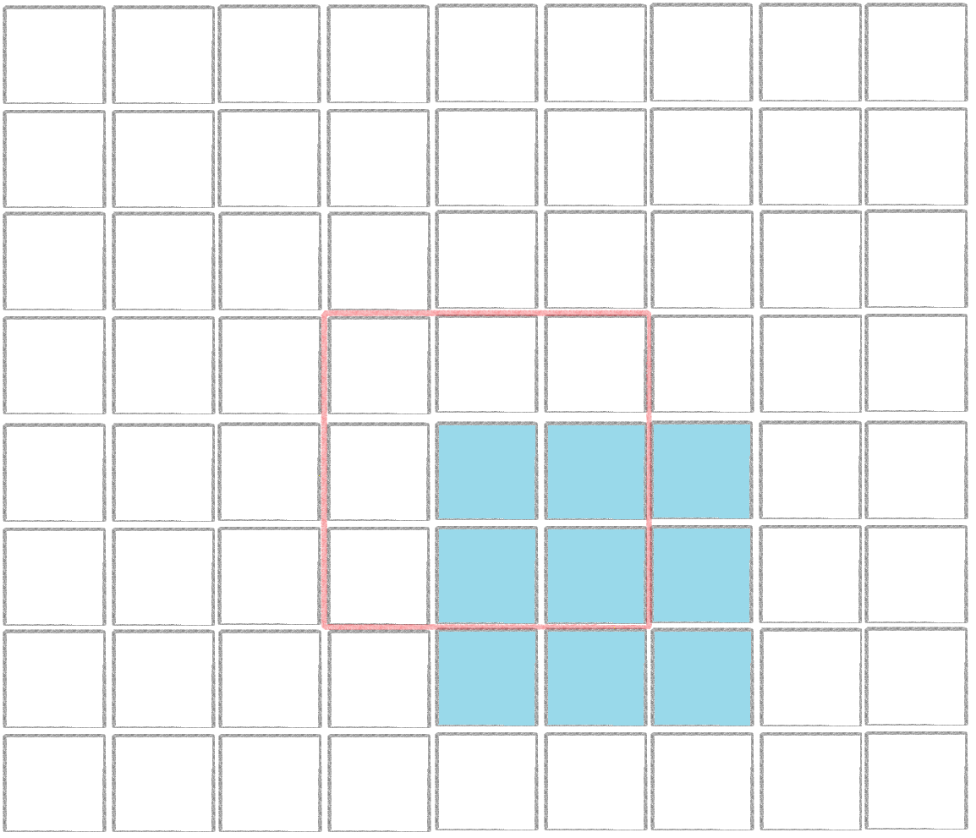
مراحل مکمل

Slide 7
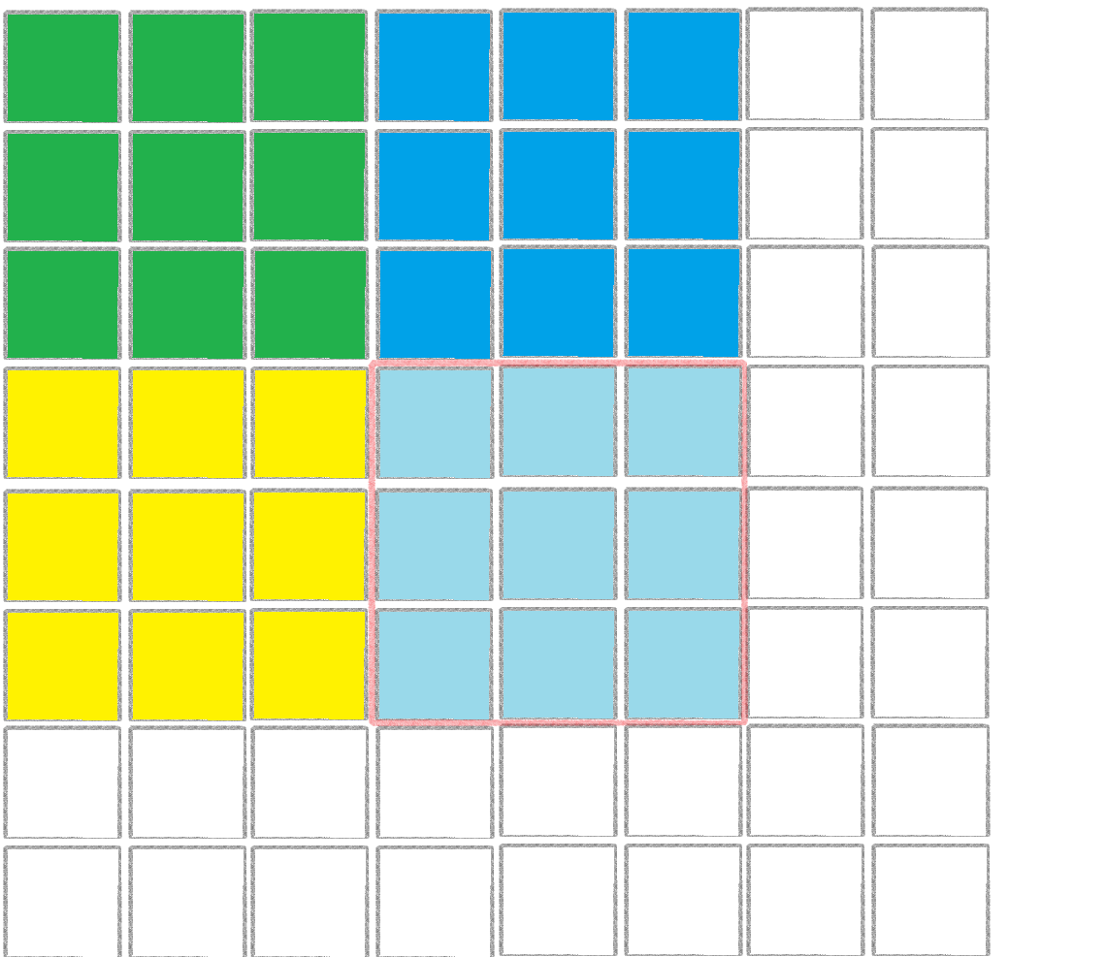
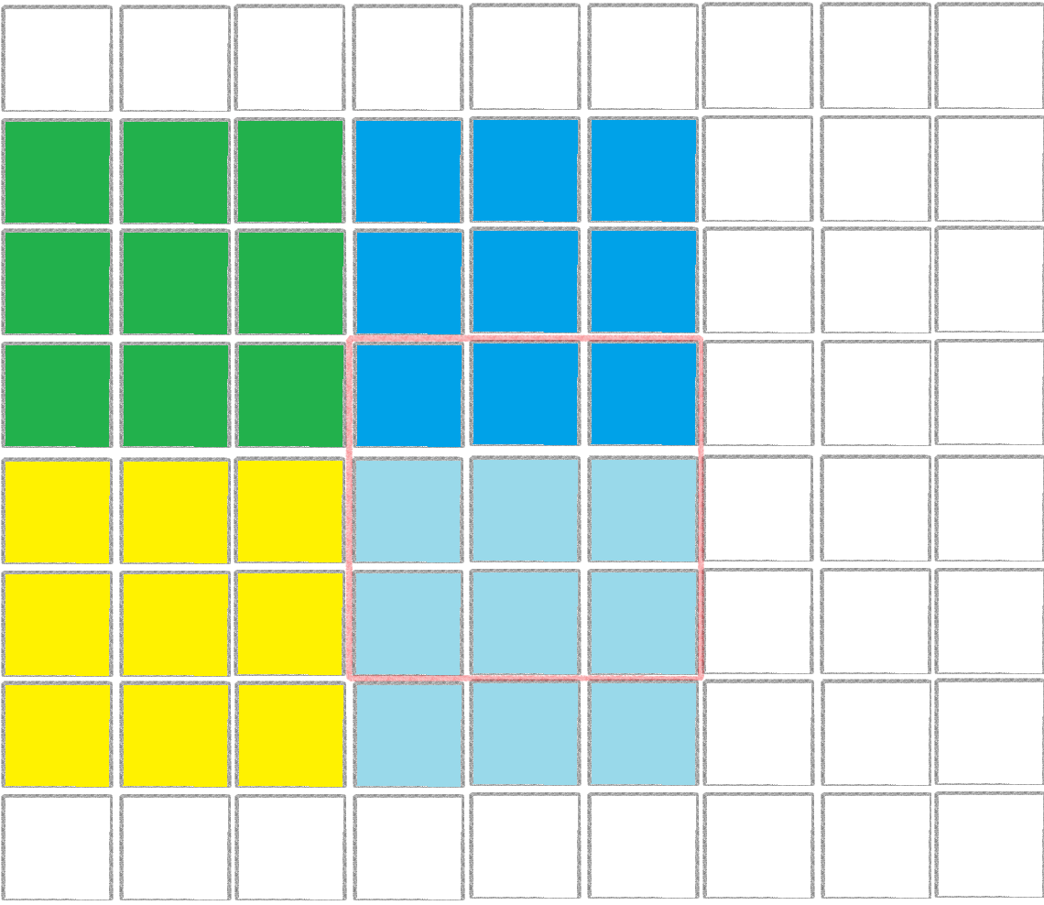
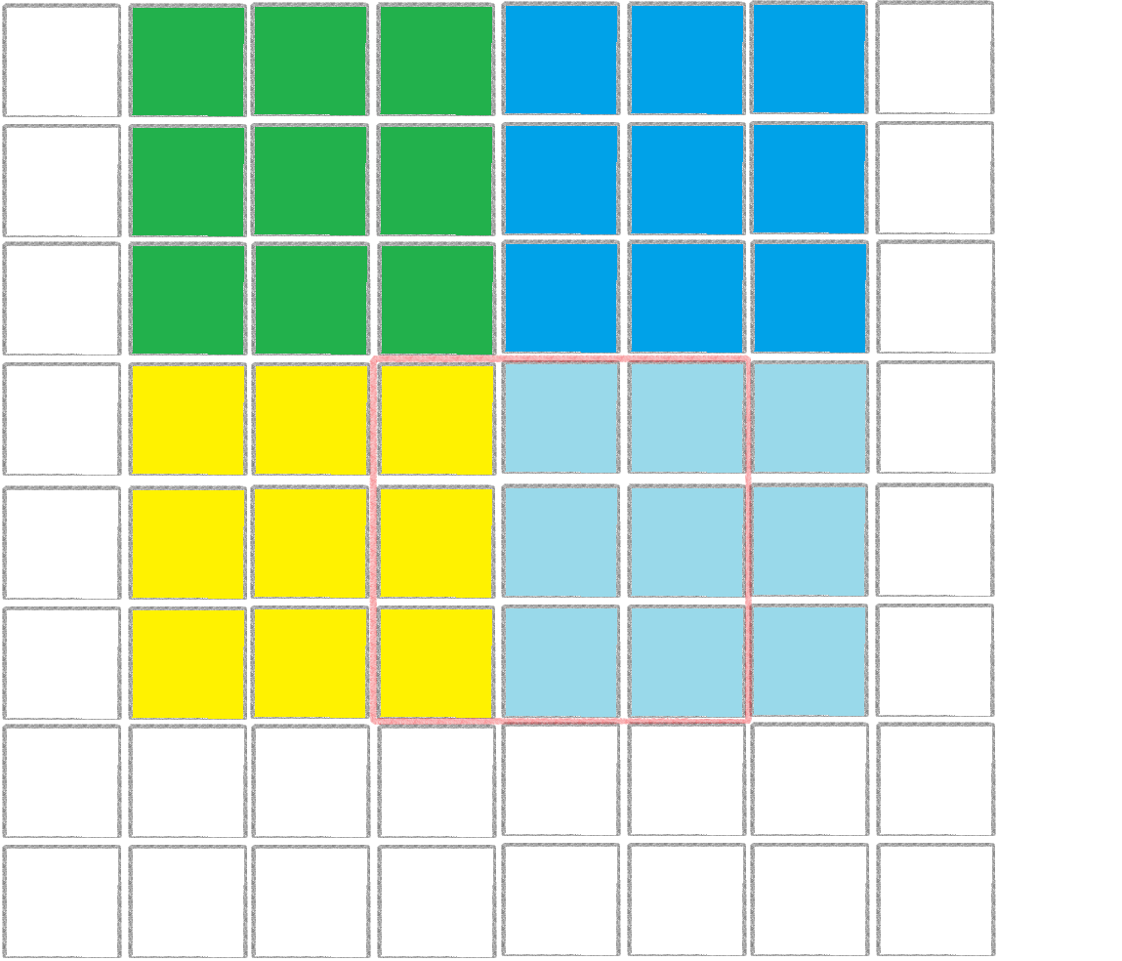
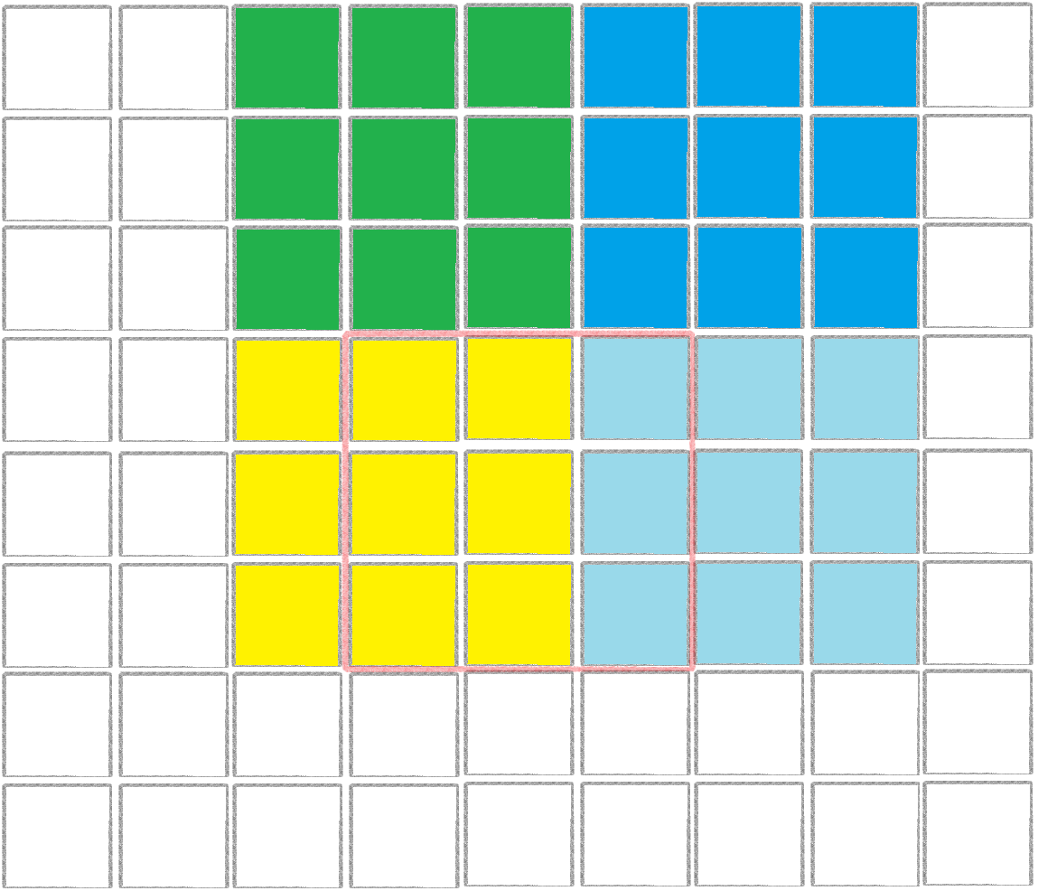
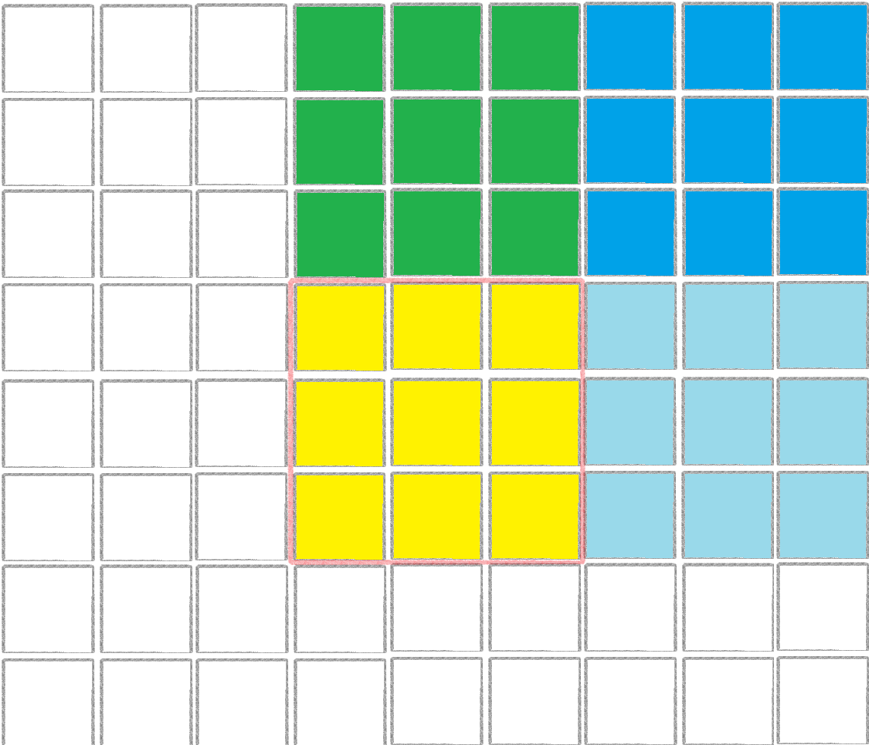
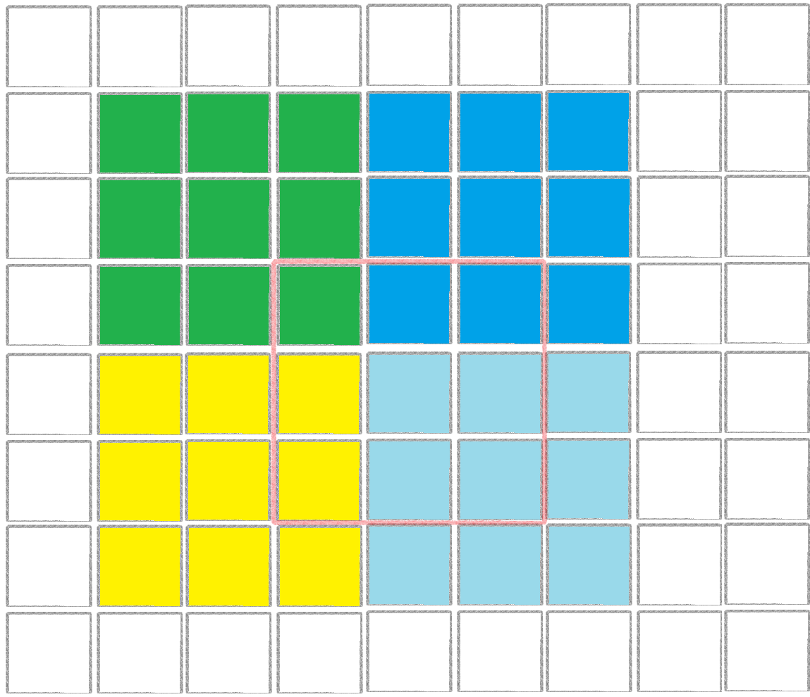
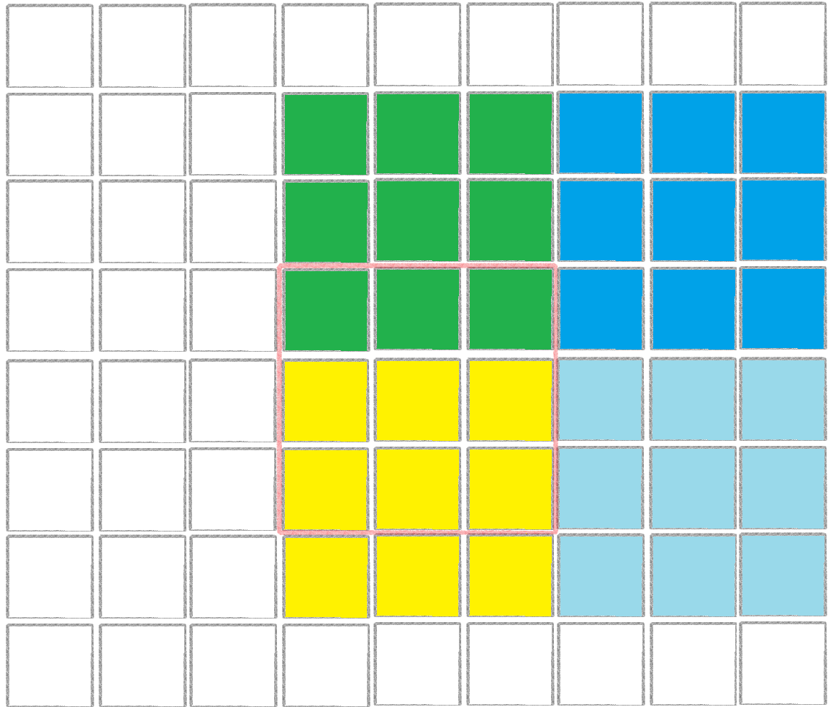
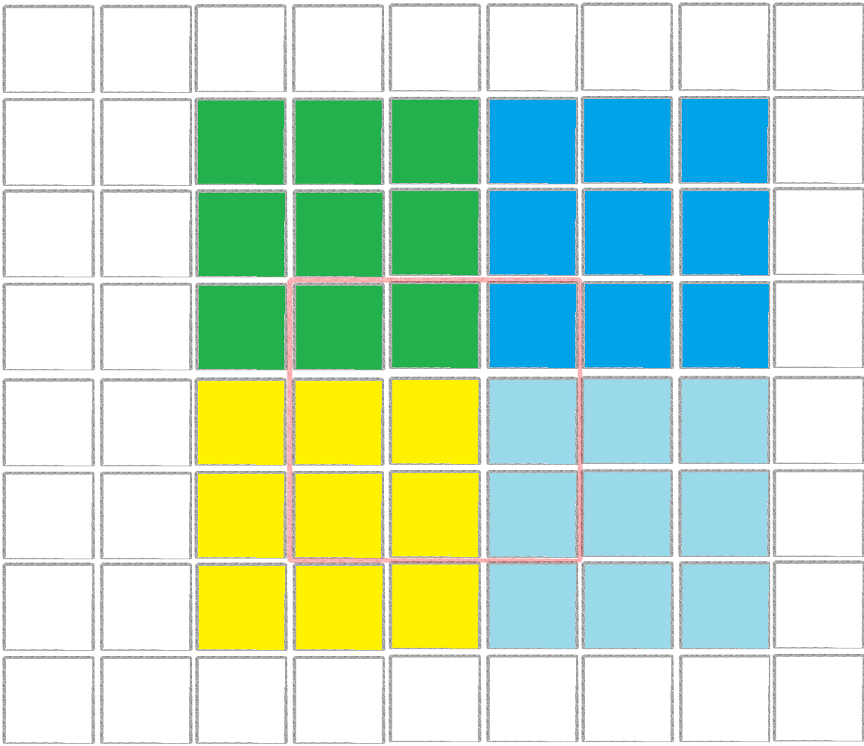
روند محاسبه اختلاف

Slide 8
نحوه اختصاص کار به هر نخ
قسمت اصلی برنامه دو حلقه تو در تو به اندازه طول و عرض الگو دارد
موقعیت هر نخ در بلوک و شماره حلقه ها مشخص میکند که هر نخ اختلاف پیکسل خود را با کدام پیکسل الگو محاسبه کند
سپس هر نخ اختلاف محاسبه شده خود را به متغیر مشترک بلوک نخ ها اضافه میکند
در نهایت یکی از نخ ها مقدار متغیر مشترک را به آرایه اختلاف ها در حافظه اصلی اضافه میکند

Slide 9
Roof Line Model
Indensity = 2
Proessing power = 883 Gflop/s
Maximum bandwidth = 48 GB/s
Maximum indensity to reach roofline = 18.4

